Slide 1
ТВОРЧЕСКИЙ ПРОЕКТ Профессия «повар»
Выполнила ученица
МАОУ «СОШ № 2» г.Златоуст
9А класса
Курбатова Лика

Slide 2
Повар – человек, который занимается приготовлением пищи в заведениях общественного питания
Поварское искусство является важным занятием для всех, так как от качества употребляемой пищи зависит здоровье.
Для приготовления пищи нужна специальная одежда.

Slide 3
Модель № 1

Slide 4
Модель № 2

Slide 5
Модель № 3

Slide 6
Для своей практической работы я выбрала модель № 1

Slide 9
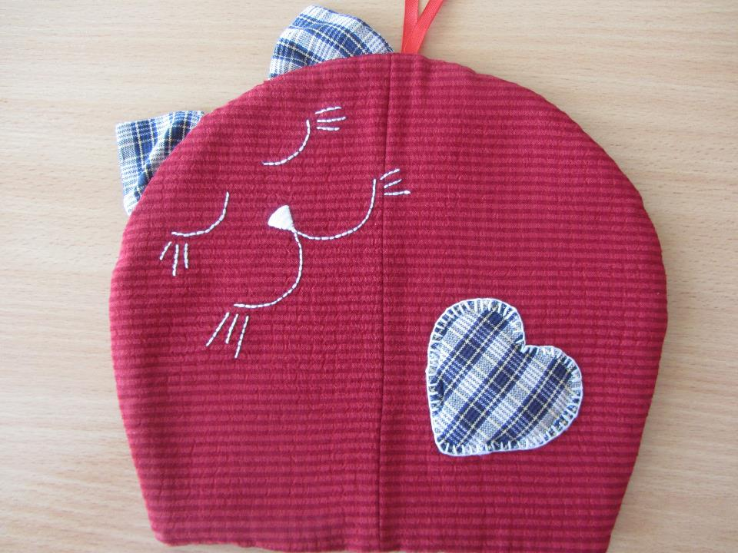

Slide 13
Приготовление пиццы
Ингредиенты
Тесто – 300 г.
Майонез – 2 ст. л.
Корнишоны – 6-8 шт. (если они очень маленькие)
Егерские колбаски – 2 шт.
Помидоры – 2 шт.
Сыр твердый
Приготовление:
Тесто раскатать в круг тонким слоем в 1 см и переложить на противень, застеленный пергаментом. Первый слой пиццы – майонез. Намазать майонез на тесто. Второй слой – корнишоны. Нарезать огурчики и выложить на тесто, после нарезаем колбаски и так же выкладываем на тесто. Помидоры нарезаем очень тонко и проделываем тоже самое, что и с огурчиками и колбаской. Сыр трем на терке и рассыпаем по начинке. Разогрев духовку, ставим в нее пиццу на 25-30 минут. Готово!

Slide 22
Приятного аппетита!

Slide 23
Спасибо за внимание!

